Slide 1

Информационные технологии автобизнеса
Перспективы использования
SilverDAT II Rus
для расчета стоимости ремонта ТС
Перспективы использования
SilverDAT II Rus
для расчета стоимости ремонта ТС
Минск, 6 декабря 2012 г.

Slide 2


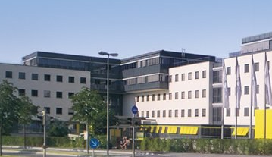

Учредители компании DAT образуют уникальную структуру концерна
Союз автомобильной промышленности Германии
Союз импортеров автомобилей
Центральный союз автопредприятий
Председатель:
Матиас Виссман
Председатель:
Член сената в отставке
Фолькер Ланге
Председатель:
Роберт Радемахер
1931 – основание компании в Берлине
1946 – переезд в Штутгарт
2003 – переезд в Остфильдерн
Notes:
DAT основана в 1931 году Союзом автомобильной промышленности (VDA), Центральным союзом автопредприятий (ZDK) и Союзом импортеров автомобилей (VDIK). Целью создания компании явилась необходимость формирования вторичного рынка по продажам автомобилей, разработка универсальной программы по технологии восстановительного ремонта транспортных средств, исследование и анализ рынка автотранспорта.
Компания DAT, при поддержке своих учредителей, получает на постоянной основе коммерческую и техническую информацию от автопроизводителей и использует ее при разработке программных продуктов, в том числе SilverDAT II. Каталоги запасных частей автомобилей, прайс-листы стоимости запасных частей, база нормативов трудоемкости работ, а также технологии выполнения ремонтно-восстановительных работ, представленные в SilverDAT II, являются оригинальными от производителей. Данные о стоимости подержанных ТС базируются на информации о фактических ценах продаж, полученных от автомобильных дилеров, что является существенным фактором для определения рыночных цен и прогнозируемых значений.

Slide 3
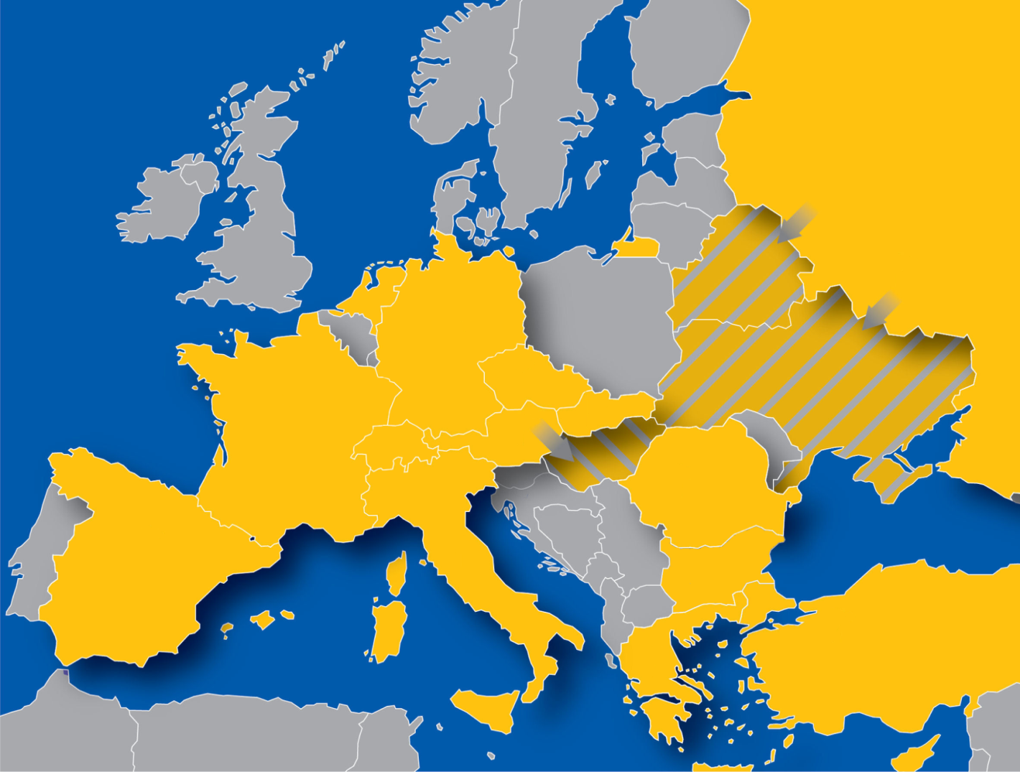














DAT в Европе
Notes:
На сегодняшний день компания представлена помимо Германии еще в 13 странах. В основном это дочерние компании, за исключением совместного предприятия в Швейцарии.

Slide 4
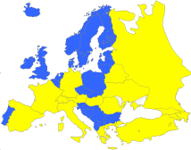




История развития DAT
Исследование
авторынка,
наблюдение
за рынком
Обзор
рынка
SilverDAT
SilverDAT II
VIN-идентификация,
DAT €uropa-Code®
Калькуляция
на стекла
SilverDAT
оценка
SilverDAT
ремонт
Обработка
данных
IT-
услуги
ЛФМ*
1931
1946
1967
1976
1984
1988
1993
1997
2003
2004
2005
2006 2007 2009 2010 2012
в России
SilverDAT II Rus
ремонт
SilverDAT
оценка
АКЦ
Авто-Мобил
Совместное
предприятие
ДАТ-Рус
Дочернее
предприятие
ДАТ-Рус
*Лизинговый и финансовый блок
Notes:
Многолетний опыт компании позволяет на сегодняшний день участникам автомобильного рынка использовать различные приложения и сервисы, в том числе,
Модуль по расчету стоимости ремонта ТС
Приложение по оценке подержанных ТС
Блок администрирования процессов продаж подержанных ТС
Прогноз остаточной стоимости для новых и подержанных ТС
Встроенная в большинство приложений возможность идентификации ТС по VIN номеру
Уникальная система идентификации ТС DAT Europe Code, позволяющая идентифицировать и классифицировать группы автомобилей, что немаловажно при оценке больших парков ТС.
Кроме того, возможны различные Механизмы электронной передачи данных и интеграции с другими приложениями.
===========
Системы ДАТ предоставляются пользователям в зависисмости от их потребностей, в онлайн либо в офлайн версии (клиентская и серверная часть).
В России DAT представлена с 2003 г., выпустив русскую версию продукта по расчету стоимости ремонта ТС, в этом году вышла бэта-версия приложения по определению стоимости подержанных ТС с учетом всевозможных факторов, влияющих на стоимость автомобиля, таких как
остаточная гарантия,
состояние шин,
затраты на предпродажную подготовку,
снижение стоимости из-за отремонтированных или неотремонтированных повреждений,
количество прежних владельцев,
Корректировка по пробегу и прочие факторы.

Slide 5

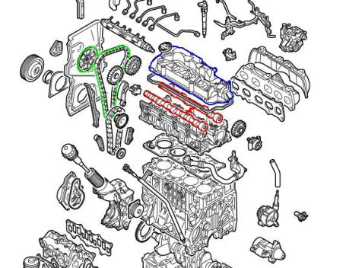
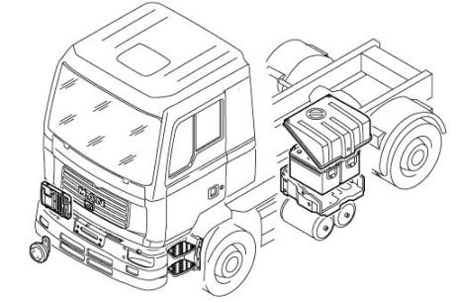
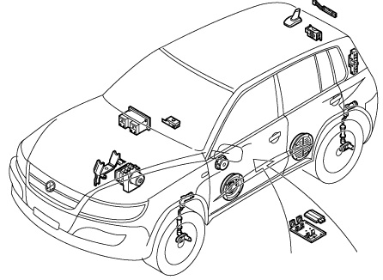
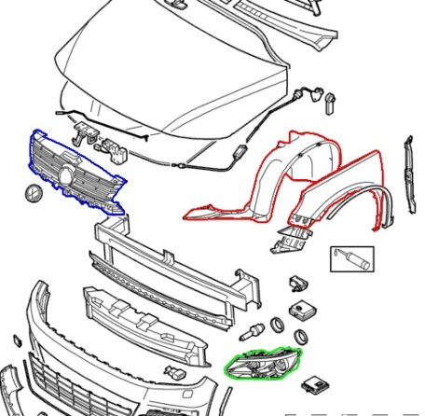
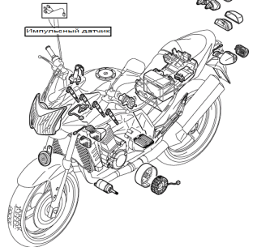
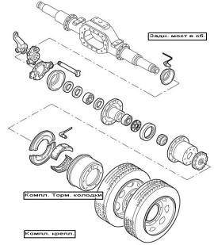

SilverDAT II русская версия
расчет стоимости ремонта
транспортных средств
Легковые
Грузовые
Коммерческие
Мотоциклы
автобусы
спецтехника
СЕРТИФИКАТ СООТВЕТСТВИЯ
ГОСТ Р №РОСС RU.СП25.H00075
Notes:
Остановимся подробнее на продукте SilverDAT II – блок расчет стоимости ремонта.
Программа предназначена для составления подробных калькуляций расходов по техническому обслуживанию, текущему и восстановительному ремонту различных моделей легковых автомобилей, внедорожников, легкого коммерческого автотранспорта, грузовых автомобилей и двухколесных ТС. Также в общем виде представлены автобусы, автодом, прицеп-дача и прочая спецтехника.
База данных цен запасных частей и нормативов трудоемкости работ основана на данных от заводов-изготовителей и импортеров. По каждой модели указываются точные сведения о базовой комплектации и дополнительном оборудовании с учетом периода производства.
Программа имеет множество пользовательских настроек, в том числе позволяет использовать собственную логику присвоения наименований и обозначений (номеров документов), также создавать типовые комплексы для различных марок автомобилей, т.е. некие шаблоны с заранее введенной информацией для исключения повторного ввода.

Slide 6
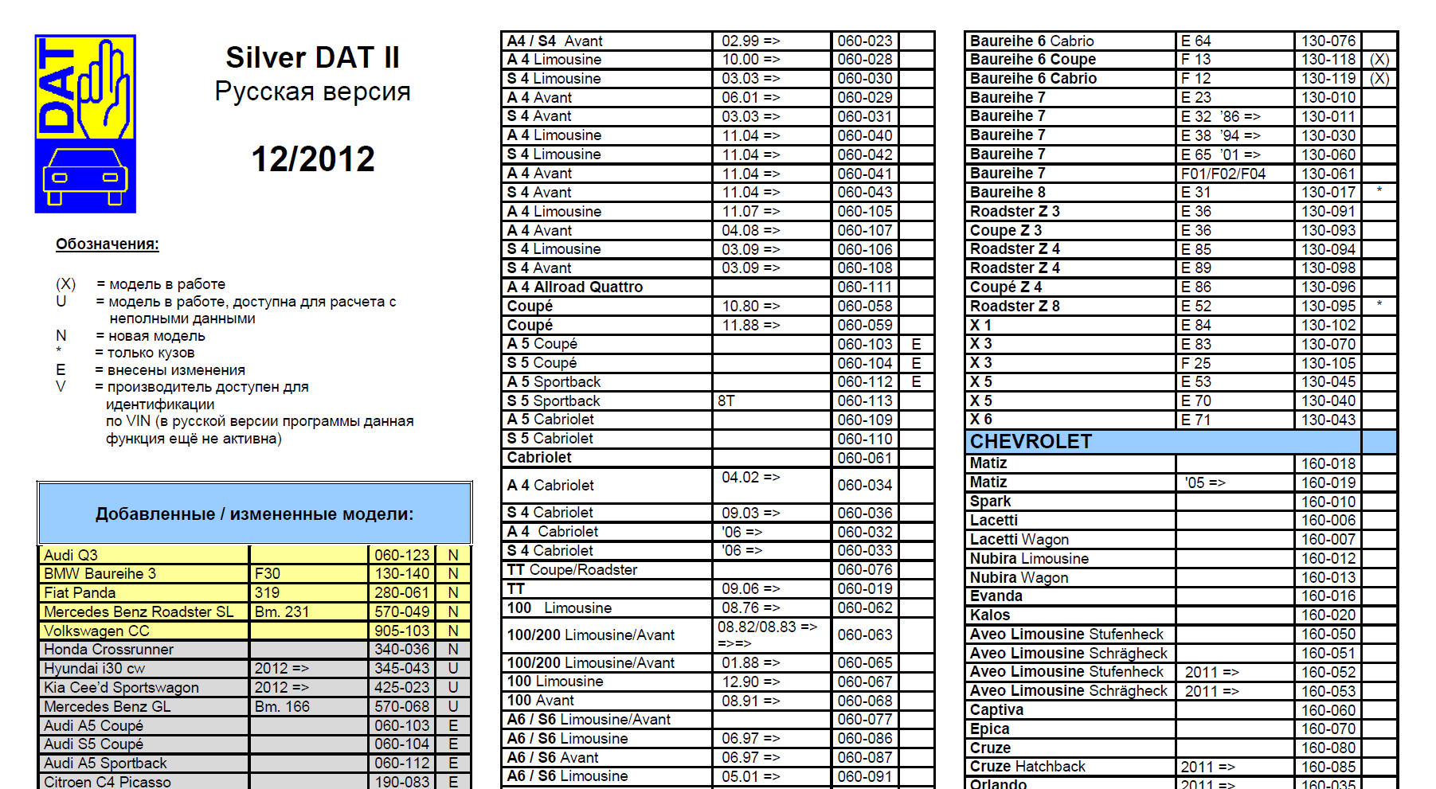
База данных SilverDAT II
1520 моделей с 16800 модификациями и их вариантами исполнения
Ежемесячное обновление
Notes:
База данных программы обновляется ежемесячно. С каждым обновлением выходят 5-6 новых моделей, а также учитываются изменения, касающиеся технологии ремонта, нормативов трудоемкости или запасных частей, если таковые были приняты производителем.
Актуальный список моделей Вы всегда можете найти на нашем сайте.

Slide 7
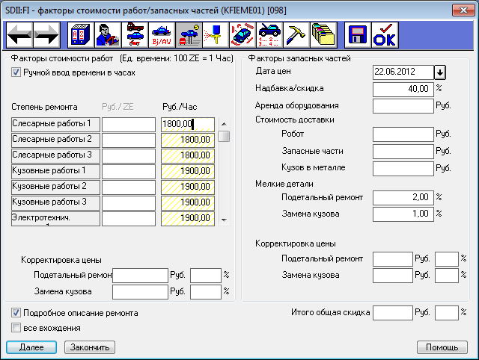
Стоимость работ и запасных частей
Стоимость нормо-часа по группам и разрядам работ
Расшифровка комплексов
Для марок Ford, Nissan, Hyundai, Smart, Mercedes, Toyota, BMW, Chevrolet, Kia, Daewoo, Renault и Dacia в базе данных программы содержатся рекомендованные в России розничные цены на запасные части. По остальным маркам рекомендуется использовать коэффициент
Notes:
В программе предусмотрена индивидуальная подстройка стоимостных коэффициентов для работ и запасных частей (например, скидка на ремонтные работы, надбавка на запасные части или скидка в %), возможно учесть % износа деталей, а также схемы расчета мелких деталей.
Нормативы трудоемкости представлены в единицах времени производителя или в часах.
Присутствует возможность учета стоимости нормо-часа в зависимости от вида работ и категории сложности.
На сегодняшний день, пока для ограниченного количества марок в программе используются рекомендованные производителем в России розничные цены запасных частей. В дальнейшем этот список будет расширяться.
Необходимо отметить, система гибкая, при необходимости может быть создана база данных цен запасых частей например, для рынка Белоруссии с интегрированным прайс-листом при наличии информации.

Slide 8
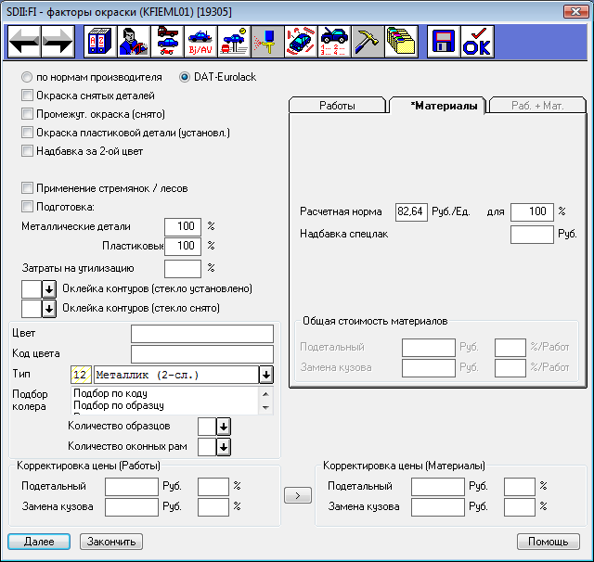
Малярные работы и материалы
Малярные работы
по нормативам производителя
по системе DAT-Eurolack (в зависимости от площади окрашиваемой поверхности)
Материалы
в процентах от стоимости работ
общей суммой
с учетом цены за единицу материала, установленной по умолчанию либо рассчитанной пользователем самостоятельно (при DAT-Eurolack)
Notes:
На выбор доступен: расчет лакокрасочных работ согласно нормативам заводов-изготовителей и импортеров (нормативы по длительности работ и количеству материалов)
методике DAT (по площади окрашиваемой поверхности и с учетом специфических параметров конкретного предприятия)
Материалы: см. слайд.

Slide 9
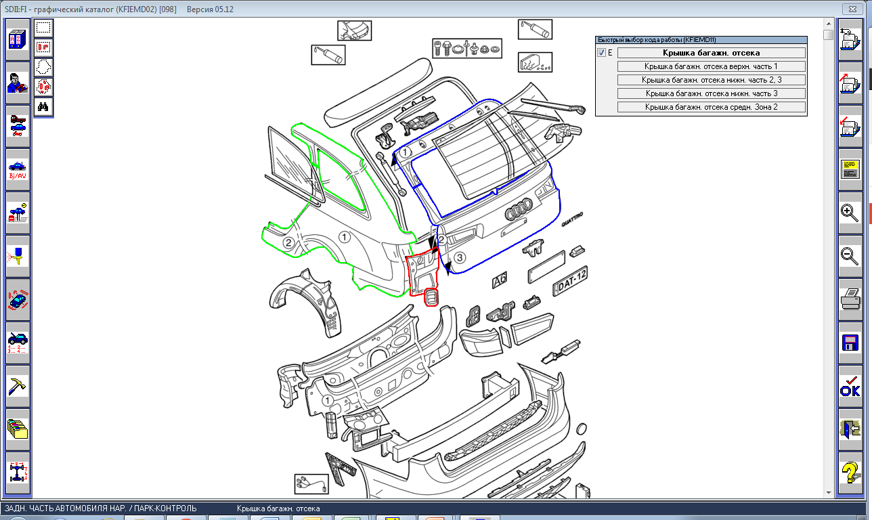
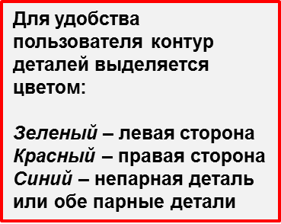
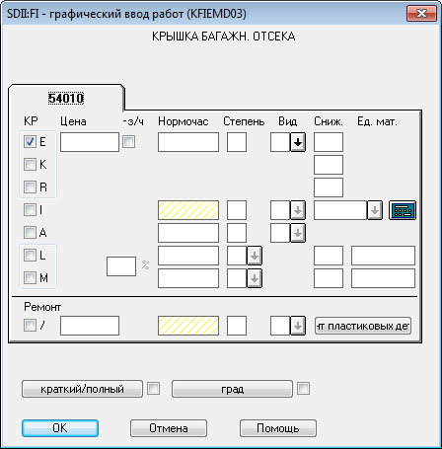
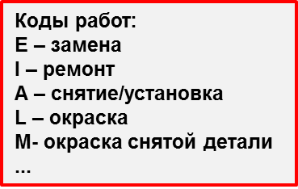
Графический ввод
Ввод ремонтных воздействий в удобном и интуитивно понятном для пользователя графическом интерфейсе, встроенная логика ремонта
Notes:
Благодаря подробному графическому каталогу,
интегрированной логике ремонта и
автоматическому учету сопутствующих работ информационная система позволяет создавать калькуляции и акты осмотра
Логика алгоритма программы позволяет полностью исключить двойные работы и автоматически назначать необходимый комплекс работ по разборке/сборке при замене детали
Для удобства контуры деталей выделяются цветом, в зависимости от стороны автомобиля и от того парная это деталь или нет.
Предоставляется возможность ввода групп деталей, например, при больших повреждениях, где необдимо заменить группу рядом находящихся деталей и не выделять их по-отдельности.
Здесь можно посмотреть оригинальный каталожный номер запчасти, а также
Распечатать необходимые страницы графического каталога.

Slide 10
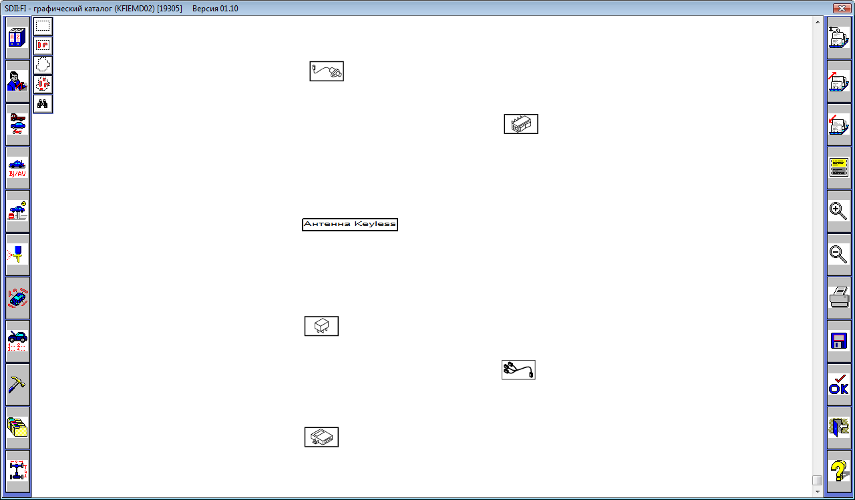
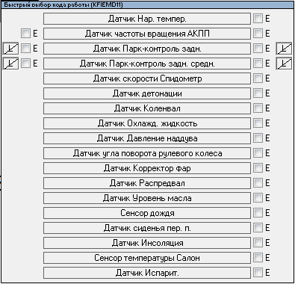
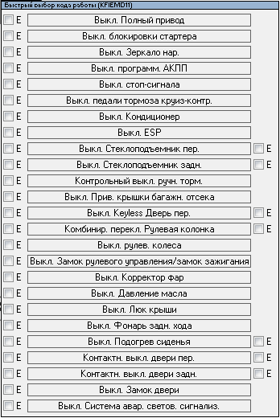
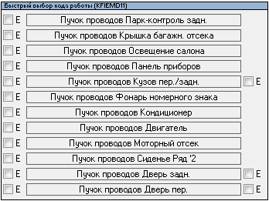
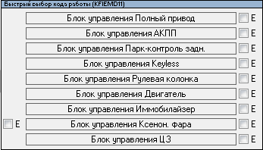
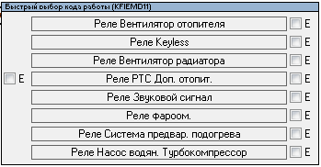
Подробный список электрооборудования автомобиля
Notes:
Также доступен поиск запчасти по названию

Slide 11
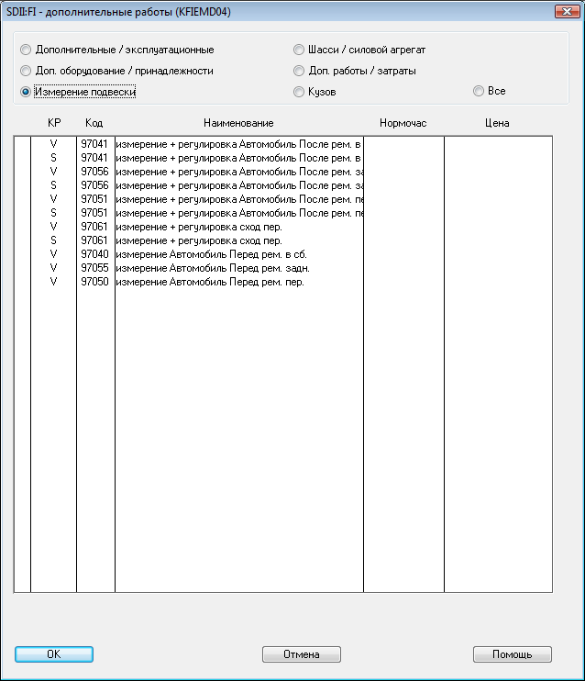
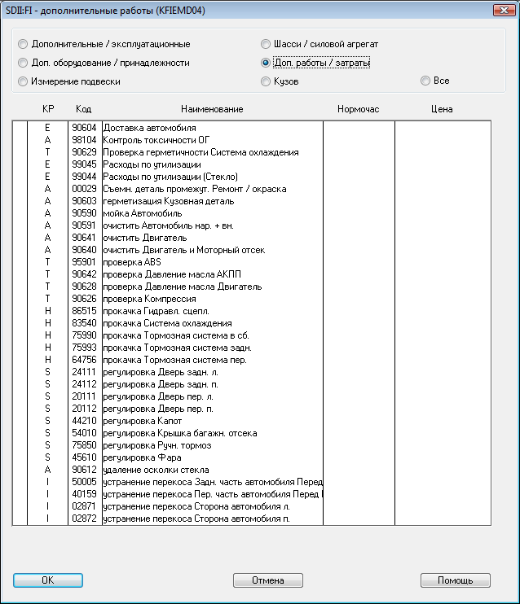
Широкий перечень дополнительных работ
Проверка, регулировка систем, измерение геометрии кузова, подвески, устранение перекоса, балансировка колес, замена эксплуатационных жидкостей и т.д.
Notes:
Вырезание окна на прицепе-даче, при замене боковины или если боковина поставляется без окна

Slide 12
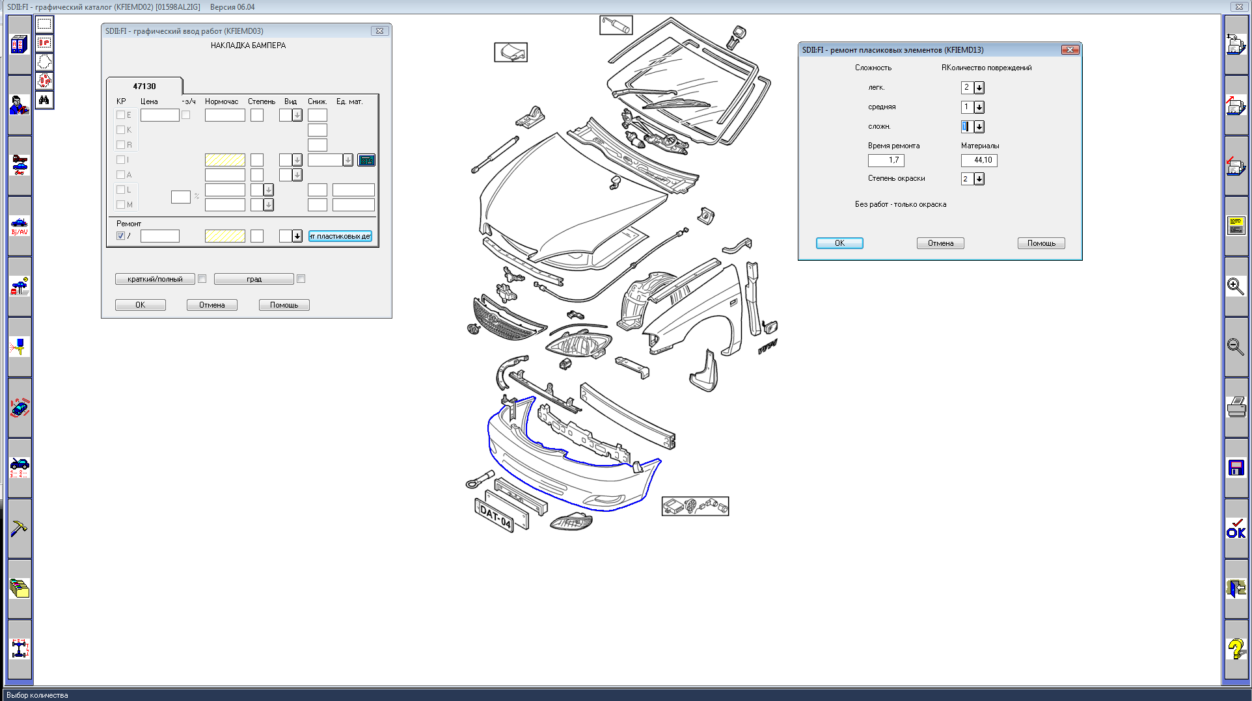
Дополнительные функции
Ремонт пластиковых элементов. Ввод повреждений по категориям сложности. Будут указаны рекомендуемые время ремонта и стоимость материалов в зависимости от количества и сложности повреждений.
2300

Slide 13
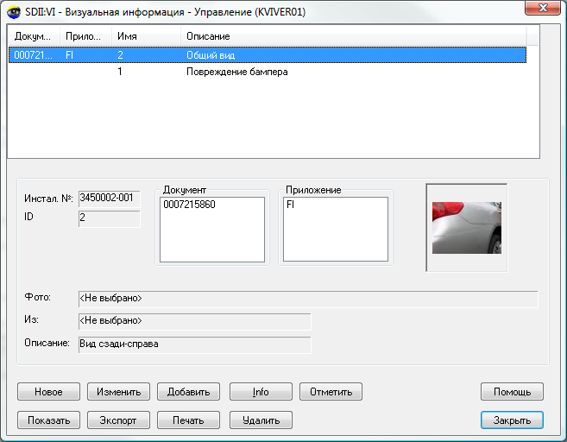
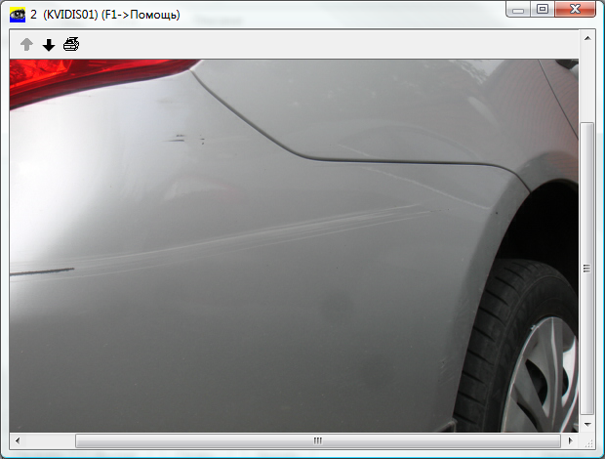
Дополнительные функции
Привязка фотографий ТС
Notes:
Для наглядности

Slide 14
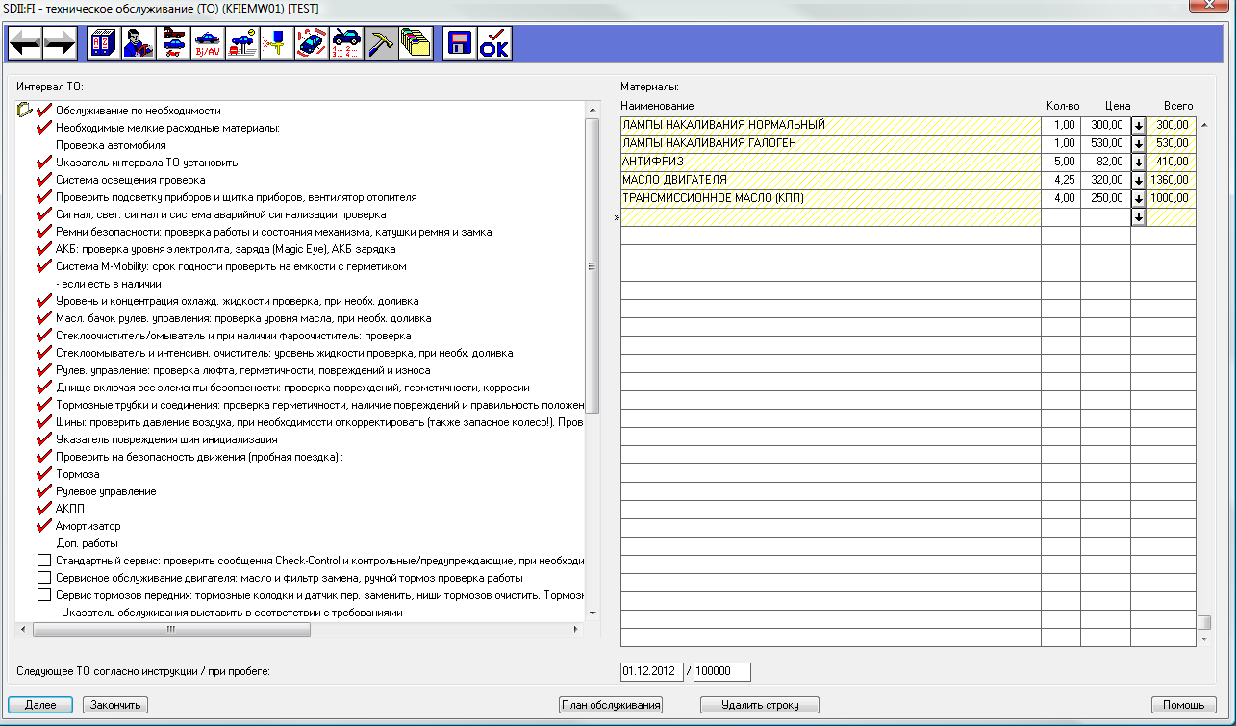
Дополнительные функции
Информация о регламентных работах по техническому обслуживанию
Notes:
Справочник регламентных работ.

Slide 15
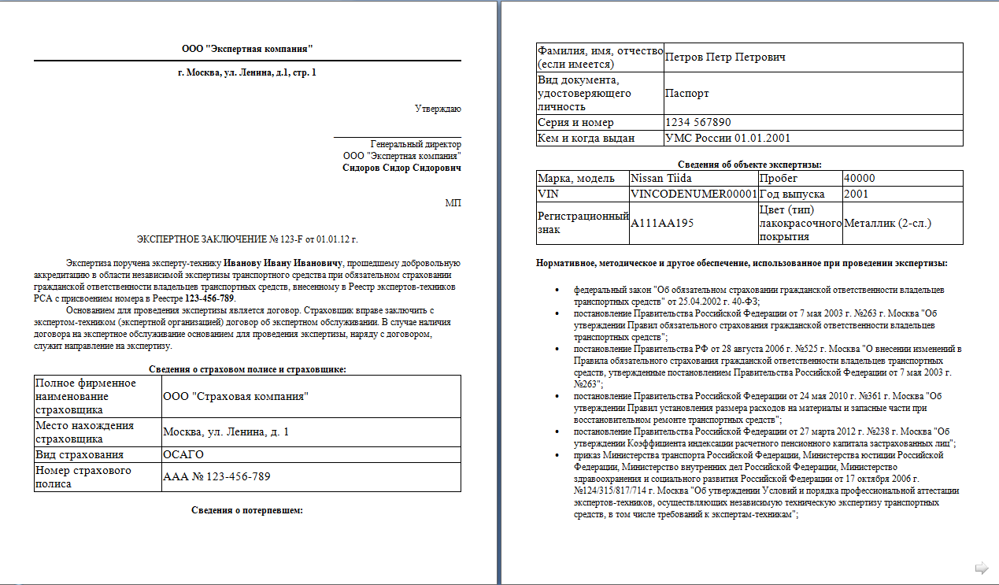
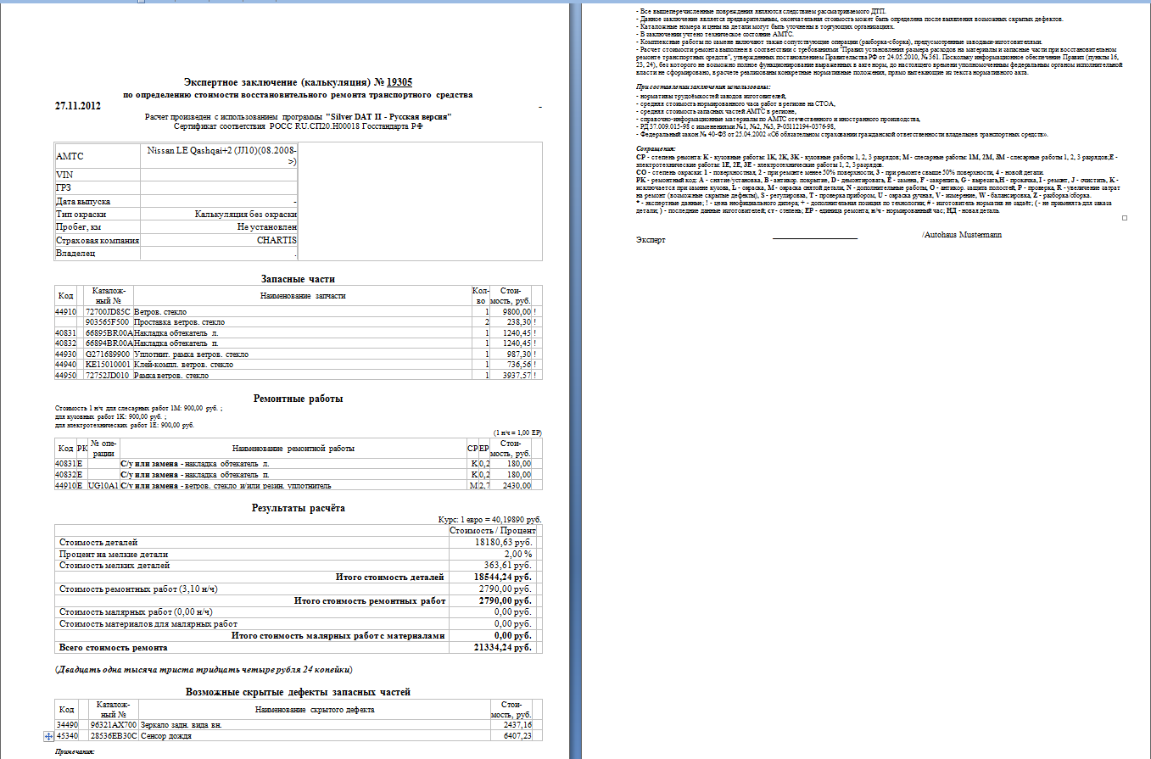
Выходные формы
Выходная форма документа может быть изменена в зависимости от требований пользователя
Notes:
+ формат xml позволяет интегрировать результаты расчета в другие приложения
Наличие xml документа, который может быть интегрирован в любую систему документооборота
15

Slide 16

Условия использования продукта
Оплата производится только за обращения к программе
Стоимость одного обращения составляет от 4 до 6 Евро при небольших объемах (до 500 обращений в течение года)
Неограниченное количество рабочих мест
Отсутствие дополнительных платежей
Срок действия оплаченных расчетов составляет 1 год
Возможность бесплатного повторного обращения в течение 30 дней
Notes:
Стоимость одного обращения составляет от 4 Евро при небольших объемах до 500 калькуляций в год.

Slide 17

Благодарим Вас за внимание!
Доступно.
Актуально.
Точно.
ООО «ДАТ-Рус»
111524 Москва, Электродная ул., д.9, стр.2-3
+7 495 783 8381, +7 495 228 0655
info@datrus.ru
www.dat.eu
www.datrus.ru

